Slide 1
Разработка веб-приложения для организации внеучебной школьной деятельности
Ольга Алексеевна Стуклова Информатика и вычислительная техника 4 курс

Slide 2
Актуальность
Актуальность темы данного дипломного проекта определяется необходимостью совершенствования процесса организации внеучебной школьной деятельности.

Slide 3
Предмет
Предметом исследования данного дипломного проекта является автоматизация процесса организации внеучебной школьной деятельности.

Slide 4
Цель
Цель проекта - разработка веб-приложения для организации внеучебной школьной деятельности.

Slide 5
Задачи
Для достижения поставленной цели необходимо решить следующие задачи:
● Проанализировать существующие способы организации внеучебной школьной деятельности.
● Осуществить обоснованный отбор технологий реализации элементов процесса обеспечения работы веб-приложения.
● Спроектировать модель системы в соответствии с выдвинутыми требованиями.
● Разработать систему для автоматизации процесса организации внеучебной деятельности в общеобразовательных учреждениях в соответствии с усовершенствованной моделью, в том числе для информационного обеспечения обучающихся, а также протестировать ее работоспособность и эффективность.

Slide 6
Обзор существующих решений
Был проведен обзор онлайн-платформ и сайтов ряда общеобразовательных учреждений. Для подробного анализы были выбраны следующие электронные системы, используемые в общеобразовательных учреждениях:
1. Google Classroom
2. ClassDojo
Также были рассмотрены действующие сайты следующих школ города Санкт-Петербург:
1. ГБОУ СОШ №325 (https://school325.ru/index.php/ru/)
2. ГБОУ СОШ №506 (https://www.school506.spb.ru)

Slide 7
Критерии выбора
В процессе анализа ниже представленных систем наиболее важными критериями оценивания были: наличие перечня актуальных образовательных услуг и возможность онлайн-записи на них, а также популярность программного продукта.

Slide 8
Опрос
В рамках данной дипломной работы был организован и проведен опрос среди школьных учителей. Количество респондентов составило 70 человек.
Их мнение позволяет выявить актуальность разработки веб-приложения для организации внеучебной школьной деятельности, а также слабые и сильные стороны существующих технологических решений в сфере школьного образования.

Slide 9
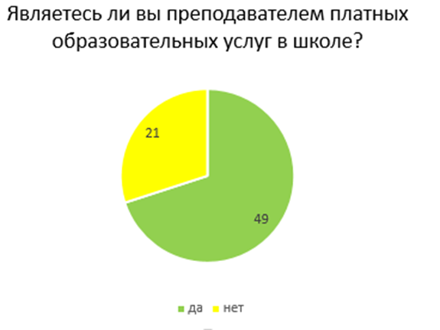
Результаты опроса
Опрос показал, что 70% опрошенных являются преподавателями курсов, которые входят в перечень платных образовательных услуг школы.

Slide 10
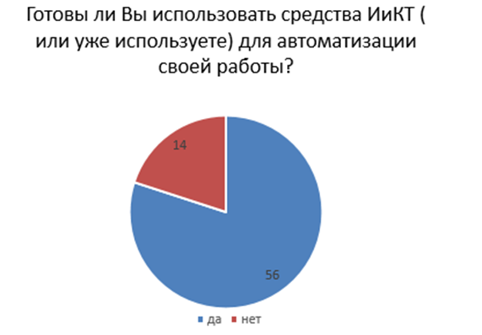
Результаты опроса
В ходе опроса было выявлено, что более половины опрошенных, а точнее 80%, готовы использовать средства информационных и коммуникационных технологий для совершенствования своей работы.

Slide 11
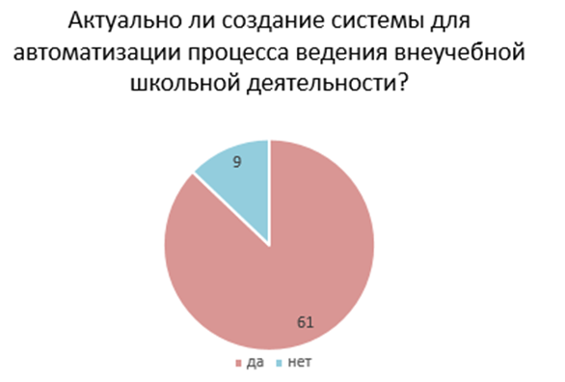
Результаты опроса
Актуальность разработки веб-приложения для организации внеучебной школьной деятельности была подтверждена 87% участниками опроса.

Slide 12
Анализ результатов опроса
Опрос, проведенный среди школьных учителей, подтвердили, что разработка в данной дипломной работе программного продукта необходима для решения задач автоматизации организации процесса внеучебной школьной деятельности, то есть объединения обучающихся и преподавателей в решении повседневных образовательных задач с помощью современных эффективных инструментов.

Slide 13
Инструментальные средства
В результате анализа возможных инструментов был выбран фреймворк Django.
Для осуществления хранения информации выбор был остановлен на СУБД SQLite.
В качестве среды разработки использовался PyCharm.

Slide 14
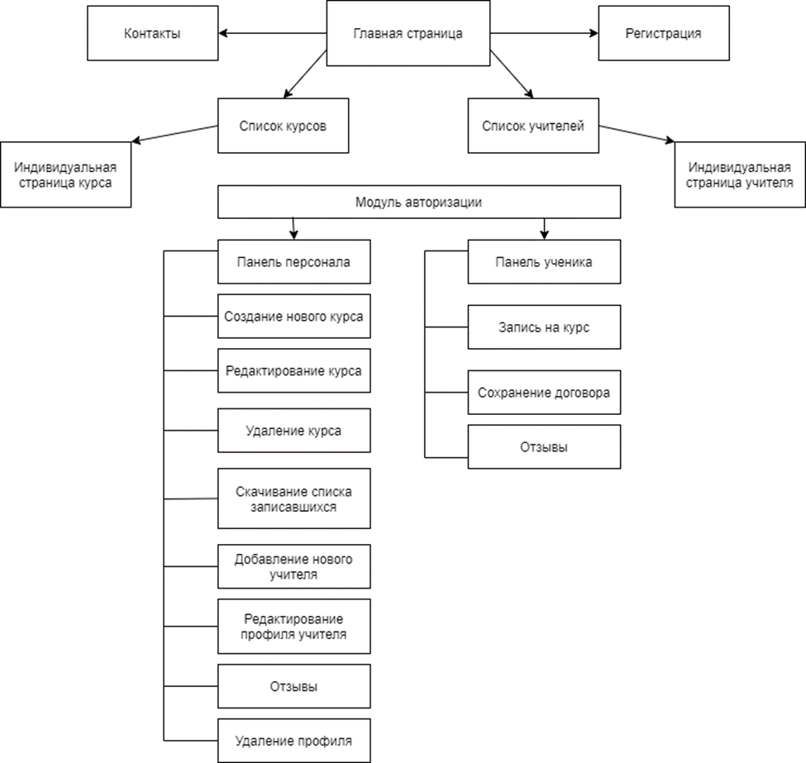
Структура веб-приложения

Slide 15

Главная страница веб-приложения

Slide 16
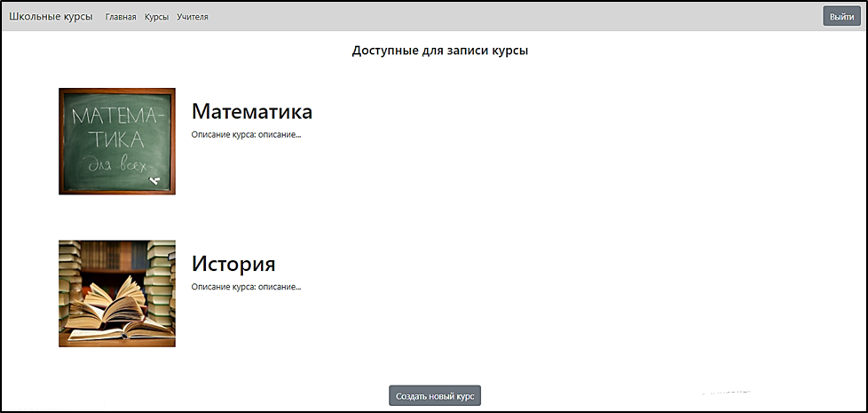
Вид страницы «Список курсов»

Slide 17
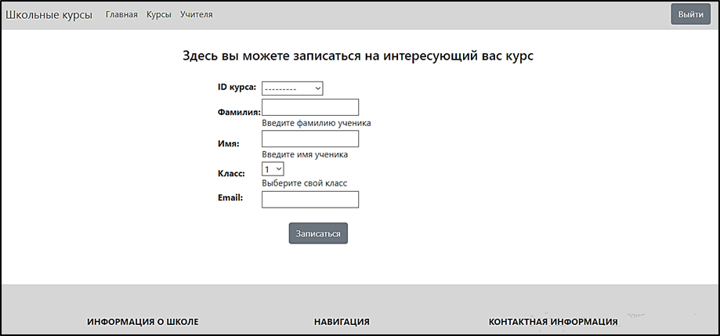
Форма записи на курс

Slide 18
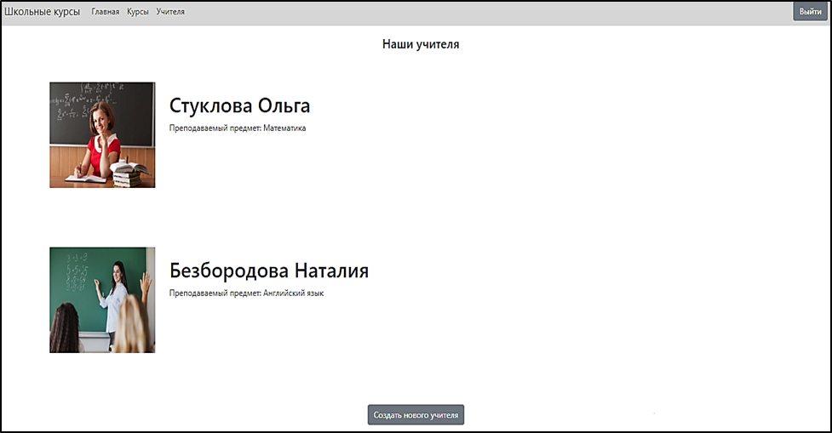
Вид страницы «Учителя»

Slide 19
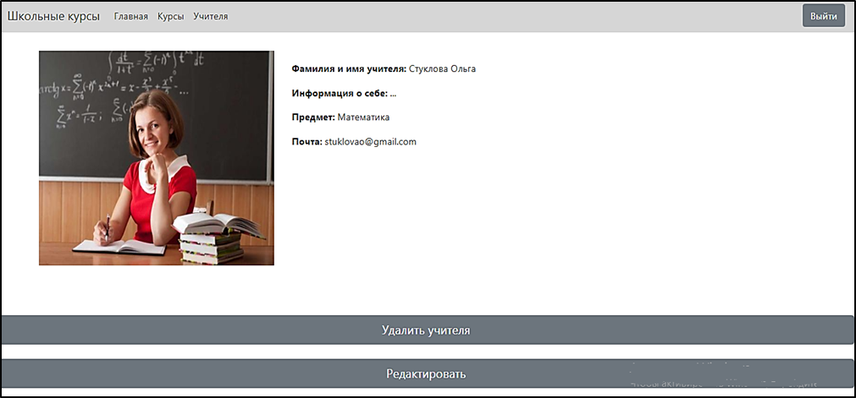
Пример страницы «Информация о преподавателе»

Slide 20
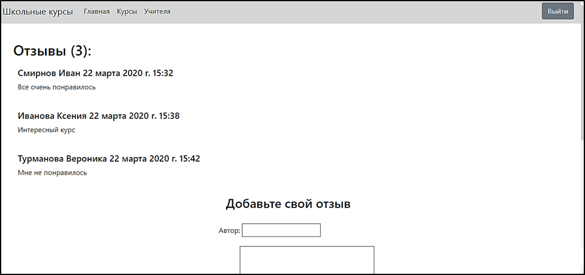
Пример страницы «Отзывы»

Slide 21
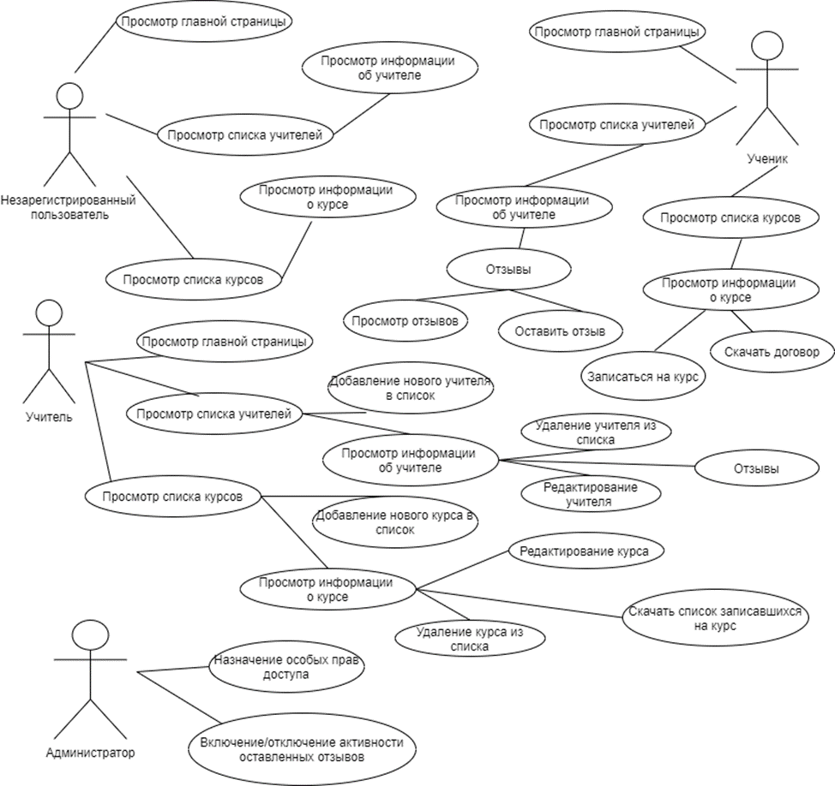
UML диаграмма вариантов использования

